Slide 1
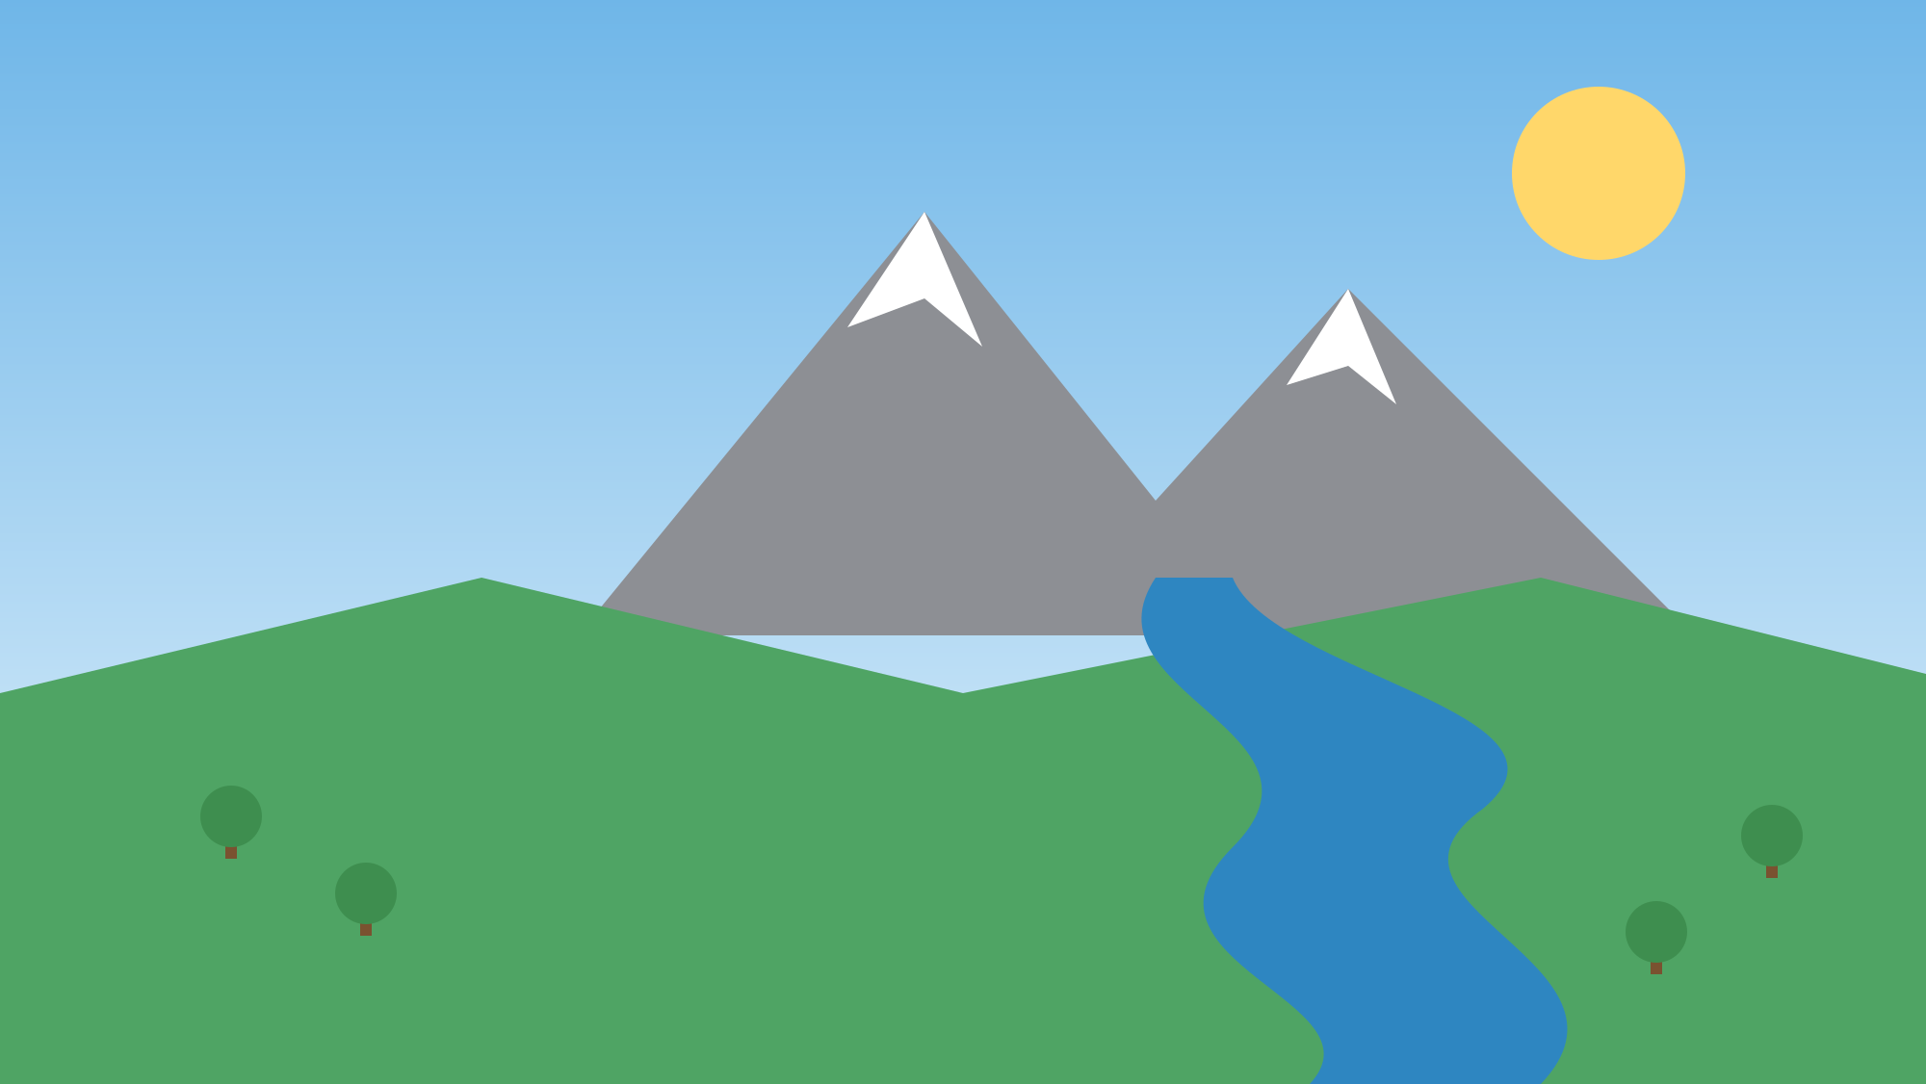
Воды суши. Реки
Практическая работа: сравнение двух рек (России и мира)
География · 6 класс

Slide 2
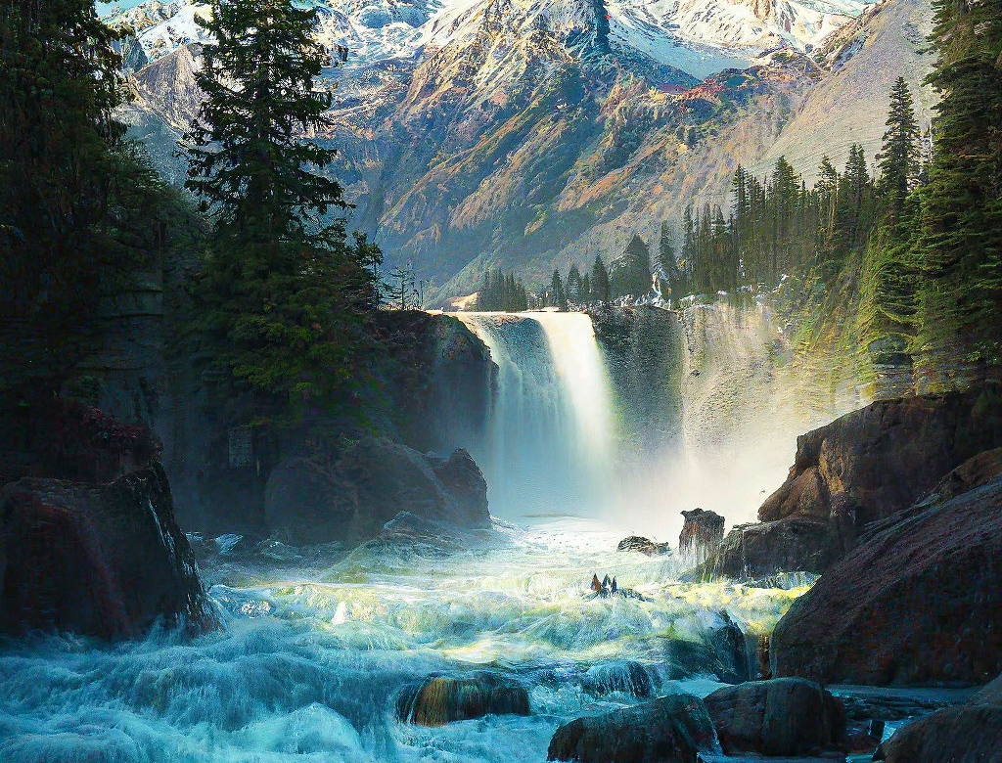
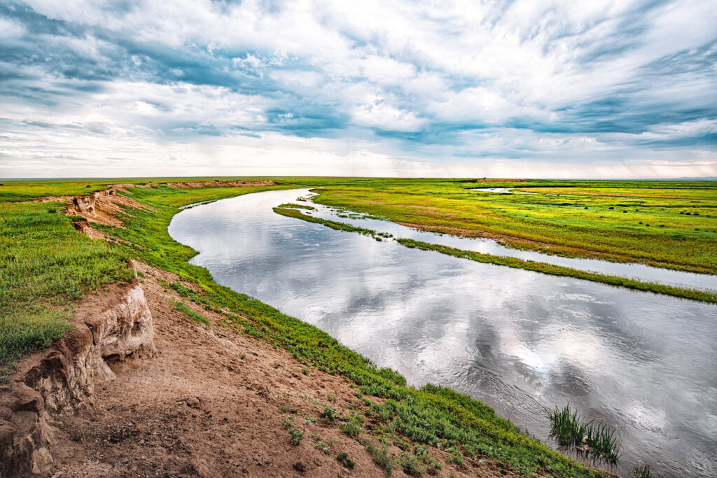
Две реки: почему они такие разные?
Река А
Река Б
Что отличает их друг от друга? Как их сравнить?

Slide 3
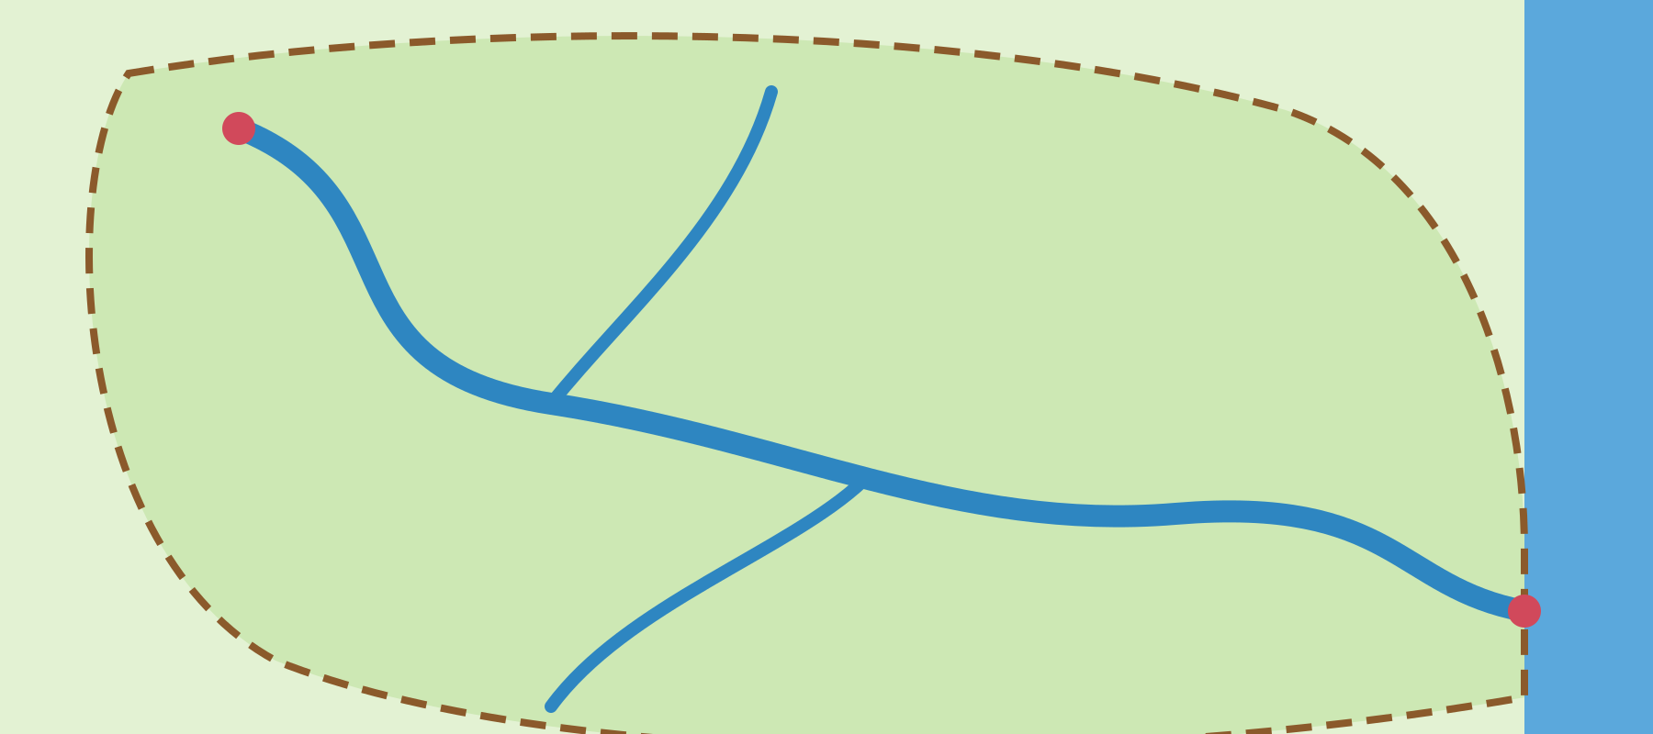
Из чего состоит река
Водораздел
Исток
Приток
Бассейн
Море
Главная река
Устье
Приток
Река + притоки = речная система

Slide 4
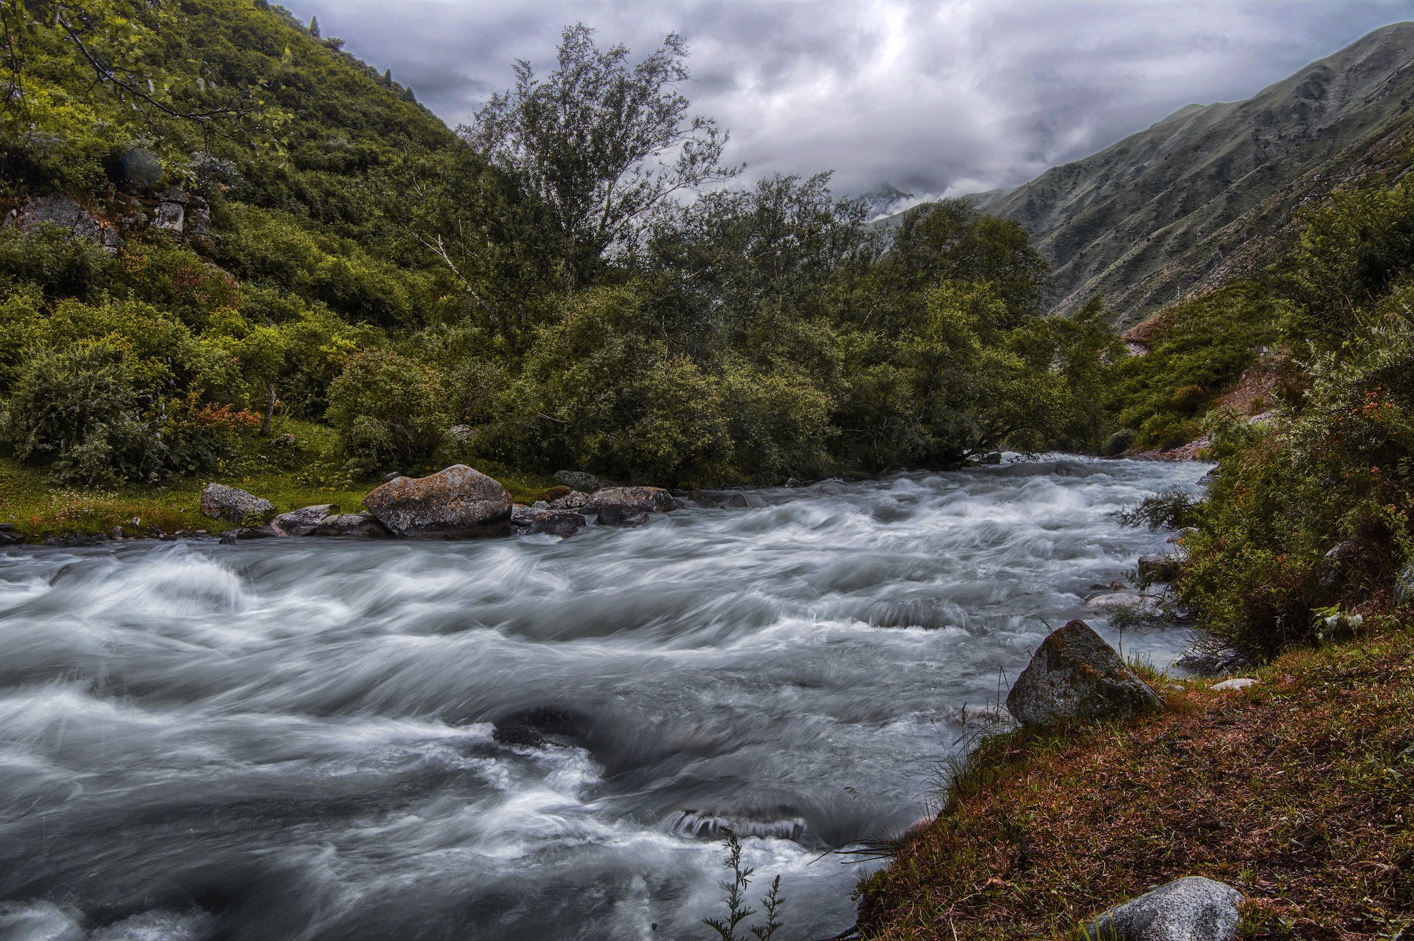
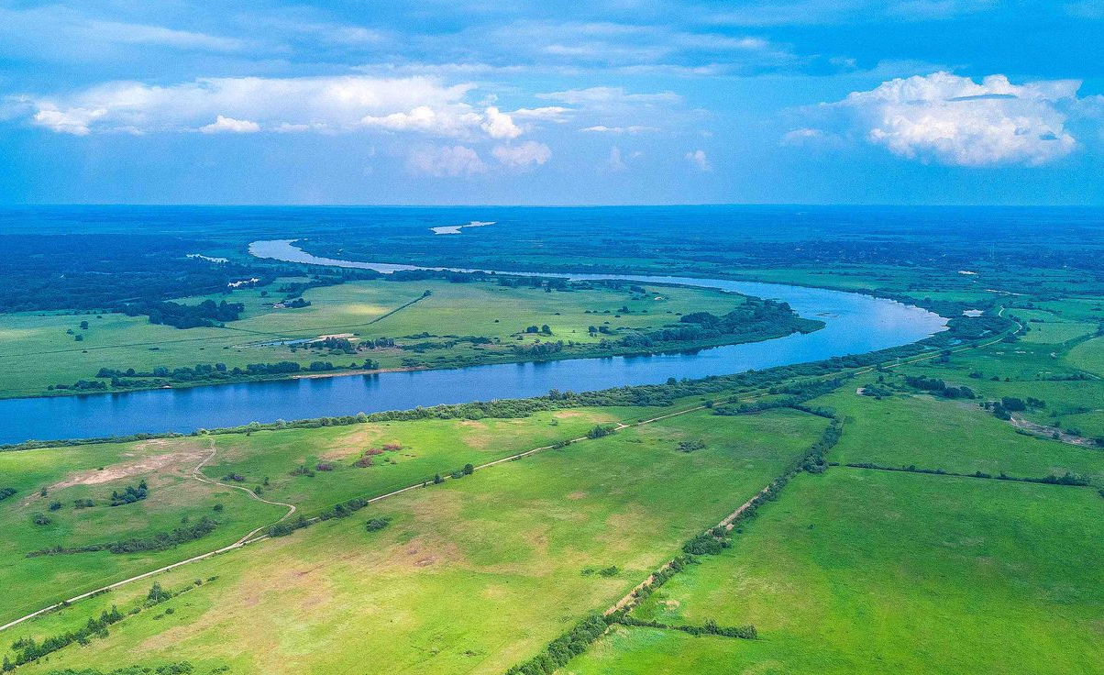
Горные и равнинные реки
Горная
Равнинная
большой уклон, быстрое течение
узкое русло, крутые склоны
пороги и водопады
Терек, Катунь
малый уклон, спокойное течение
широкая долина, пологие берега
извилины (меандры), старицы
Волга, Дон

Slide 5
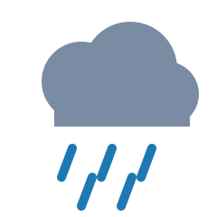

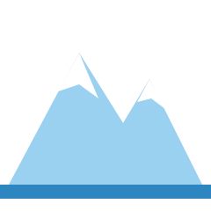
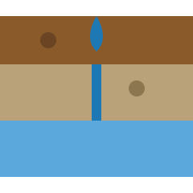
Питание реки: откуда вода?
Дождевое
Снеговое
Ледниковое
Подземное
ливни и дожди
таяние снега
таяние ледников
родники, грунтовые воды
Чаще всего питание смешанное

Slide 6
Режим реки: уровень воды в году
Половодье
весной, талые воды
Паводок
после сильных ливней
Межень
самый низкий уровень

Slide 7
Практическая работа: план сравнения
1
Название реки
2
Исток: где находится
3
Устье: куда впадает
4
Направление течения
5
Длина
6
Площадь бассейна
7
Горная или равнинная
8
Главные притоки
9
Питание
10
Режим
11
Использование человеком
12
Сходства, различия, вывод
Волга–Амазонка · Лена–Миссисипи · Енисей–Нил · Обь–Янцзы · Дон–Рейн · Амур–Конго

Slide 8
Таблица для практической работы
1. Название | Волга | Амазонка
2. Где находится исток (географическое положение, высота)
3. Куда впадает, где устье
4. Направление течения
5. Длина
6. Площадь бассейна
7. Характер течения (горная или равнинная)
8. Главные притоки
9. Питание
10. Режим
11. Использование человеком
12. Сходства и различия, вывод

Slide 9
Итоги и домашнее задание
Домашнее задание
Рефлексия
Прочитать параграфы 34 и 35
Дописать практическую работу
Всё понял
Есть вопросы
Нужна помощь

